Slide 1
第17讲 Verilog HDL与分层设计
一、Verilog HDL
二、分层设计
习题：13、14

Slide 2
Verilog HDL
内容
基本结构、基本语法、常用语句
目标
初步学会用Verilog HDL语言编程实现组合电路逻辑电路。
难点
阻塞赋值和非阻塞赋值

Slide 3
1 基本结构（1/2）
模块是电路的主体结构
module 模块名（
端口1,
端口2
…
端口n）;
input [x-1:0] 端口名；
output 端口名；
inout 端口名；
wire a,b;
reg [m-1:0] c;
…
电路功能描述//注释…
…
endmodule
例：两个8位数的加法器
模块名称与
端口列表
module adder ( a, b, sum, cout);
input [7:0] a, b;
output [7:0] sum;
output cout;
assign {cout, sum}=a+b;
endmodule
端口方向
变量数据类型说明
内部电路
功能描述

Slide 4
1 基本结构（2/2）
module 模块名
(port list)
端口
声明
数据类型
声明
电路功能
描述
常用
wire
initialization
input
net
Continuous Assignment
module
call
Procedural
blocks
output
register
assign
module
instances
inout
parameter
initial
block
always block

Slide 5
2 基本语法（1/3）
标识符：模块名、变量名、常量名
由字母或下划线开头的一组字母、数字、$、_的组合
大小写敏感
变量：使用前须进行声明
线网变量：硬件结构驱动的连线或门的输出，常用wire
声明：<net_type> [range] [delay] <net_name> [,net_name];
wire [7:0] a, b;
寄存器变量：过程块中用来保存数据的变量
声明：<reg_type> [range] <reg_name> [,reg_name];
reg [m-1:0] c;
4种最常用类型：wire、reg、integer、parameter
4值逻辑：0、1、X、Z

Slide 6
2 基本语法（2/3）
常量的表示方式
采用定长数表示：长度′+数制格式+数字
binary (b) : 8′b1110_0101
octal (o) : 8′o257
decimal (d) : 8′d158
hexadecimal (d) : 8′hCC
不区分大小写
描述方式
结构描述法：描述电路详尽的结构
行为描述法：描述电路输出与输入的关系，与结构无关 （常用always语句）
数据流描述法：描述输入信号的流动情况（常用assign语句）
下划线可放在数字中的任意位置，增加可读性

Slide 7
2 基本语法（3/3）
常用运算符及优先级
运算符 | 优先级
！、~
*、/、%
+、-
<<、>>
<、<=、>=、>
==、!=
&
^、^~
|
&&
||
？
类型 | 符号 | 使用方法 | 类型 | 符号 | 使用方法
算 术 运 算 符 | + | a+b | 逻辑 运算符 | ！ | !a
 | - | a-b |  | && | a&&b
 | * | a*b |  | || | a||b
 | / | a/b | 位 运算符 | ~ | ~a
 | % | a%b |  | & | a&b
关 系 运 算 符 | > | a>b |  | | | a|b
 | < | a<b |  | ^ | a^b
 | >= | a>=b | 移位 运算符 | >> | a>>b
 | <= | a<=b |  | << | a<<b
 | == | a==b | 拼接符 | {} | {a,b}
 | != | a!=b | 条件符 | ？: | a?b:c

Slide 8
3 Verilog HDL的常用语句_过程语句
always语句
always @（敏感信号表达式）
begin
//过程赋值
//if-else,case选择
//for,while循环
//task,function调用
end
1、敏感信号表达式
always @（a or b）
always @（posedge clk or posedge clr）
2、posedge 和 negedge
3、用always过程语句功能

Slide 9
3 Verilog HDL的常用语句_过程语句
initial语句
initial
begin
语句1；
语句2；
……
end
1、不带触发条件；只执行一次；
2、常用于仿真模块对激励向量进行描述或对reg变量赋初值

Slide 10
3 常用语句_模块实例化语句（1/2）
模块实例化
自顶而下的设计：利用系统方法进行多次分割，将复杂系统划分成多个简单、易于实现的功能单元
自底而上的实现：从最小的模块单元开始实现，逐步完成整个系统设计
顶层模块对下层模块的调用是通过模块实例化来实现的
top
P1
module x (…);
…
a F1 (…);
a F2 (…);
…
endmodule
module y (…);
…
b G1 (…);
c G2 (…);
…
endmodule
module top (…);
…
x P1 (…);
y P2 (…);
…
endmodule
x
F1
F2
a
a
P2
y
G1
G2
b
c

Slide 11
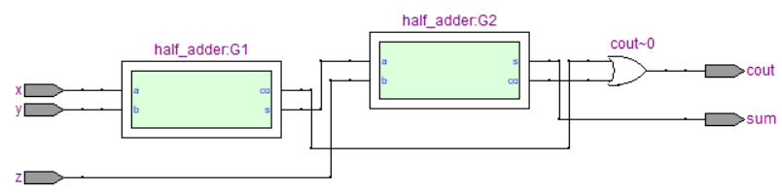
3 常用语句_模块实例化（2/2）
端口连接的两种方式
命名方式：a F1(.端口1(F1的端口1), .端口2(F1的端口2),…..);
顺序方式：a F1(F1的端口1, F1的端口2,…..);
module half_adder (input a, b,
output s, co);
assign co=a&b;
assign s=a^b;
endmodule
module demo (input x, y, z, output sum, cout);
wire m, c1, c2;
half_adder G1(.a(x), .s(m), .b(y), .co(c1));
half_adder G2(m, z, sum, c2);
assign cout=c1|c2;
endmodule
c1
c2
m

Slide 12
3 常用语句_持续赋值语句
持续赋值语句
assign target = expression;
通过布尔表达式来描述电路
被赋值信号必须是线网类型变量
当变量变化时被（并发）执行
module half_adder (input a, b,
output s, co);
assign co=a&b;
assign s=a^b;
endmodule
module comp4 (input [3:0] a,b,
output a_gt_b, a_eq_b, a_lt_b);
assign
a_gt_b=(a>b),
a_eq_b=(a=b),
a_lt_b=(a<b);
endmodule
2022/11/2
2022/11/2
12
2022/11/2
12
12/23

Slide 13
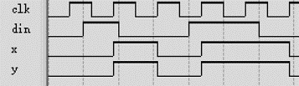
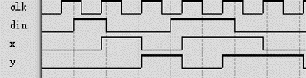
3 常用语句_过程赋值语句（1/2）
过程（initial、always）赋值语句
阻塞赋值（=）串行执行
非阻塞赋值（<=）并行执行
module demo1 (input clk, din, output x, y);
reg x, y, z;
always @(posedge clk)
begin
x=din;
y=x;
end
endmodule
module demo2 (input clk, din, output x, y);
reg x, y, z;
always @(posedge clk)
begin
x<=din;
y<=x;
end
endmodule
过程语句中被赋值的信号必须是寄存器类型
y=x=din
x=din, y=old value of x
2022/11/2
13/23

Slide 14
3 常用语句_过程赋值语句（2/2）
多条阻塞赋值是顺序执行的
多条非阻塞赋值是并行执行的
注意事项：
使用always块描述组合逻辑时使用阻塞赋值，描述时序逻辑时使用非阻塞赋值
不要在同一个always块里同时使用阻塞赋值和非阻塞赋值
不能在不同的always块里对同一个变量进行赋值
2022/11/2
2022/11/2
14
14

Slide 15
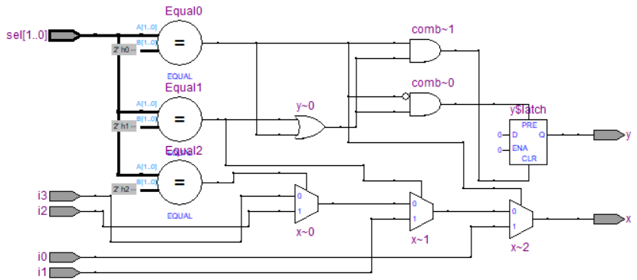
3 Verilog HDL的常用语句_条件语句
if和case条件语句只能在过程语句中使用
module demo1 (i0,i1,i2,i3,sel,x,y);
input i0,i1,i2,i3;
input [1:0] sel;
output x,y;
reg x,y;
always @(i0 or i1 or i2 or i3 or sel)
begin
if (sel==2'b00)
begin x=i0; y=0; end
else if (sel==2'b01)
begin x=i1; y=1; end
else if (sel==2'b10)
x=i2;
else
x=i3;
end
endmodule
组合电路的所有输入需在敏感列表中，否则生成锁存器。
sel |  | x | y
0 | 0 | i0 | 0
0 | 1 | i1 | 1
1 | 0 | i2 | X
1 | 1 | i3 | X
用if和case描述组合电路时，需要包含所有的输入组合，即if要有else，case要有default，否则生成锁存器。
2022/11/2
15

Slide 16
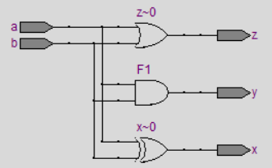
3 常用语句_并发执行性
模块实例化、连续赋值语句和过程语句并发执行
module demo (a, b, x, y, z);
input a, b;
output x, y, z;
reg z;
assign x=a^b;
and F1(y, a, b);
always @(a or b)
begin
z=a|b;
end
endmodule
并发执行
2022/11/2
2022/11/2
16
16/23

Slide 17
层次化设计方法
内容
分层设计、工艺映射
目标
将一个电路先自顶向下分解为多个层次，然后自底向上设计各层电路；说出一些进行工艺映射的理由。
难点
自顶向下分层

Slide 18
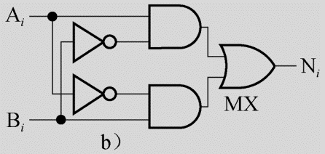
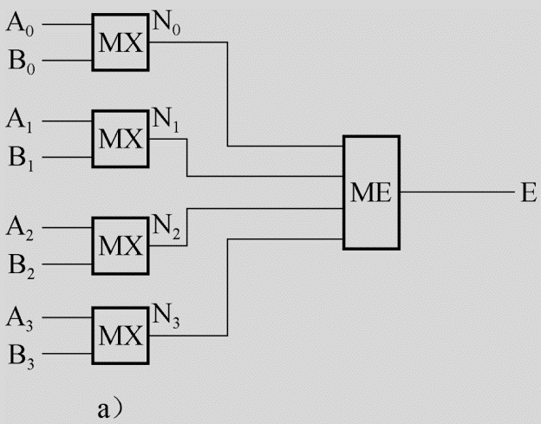
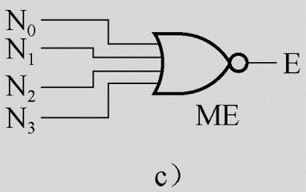

3.1 开始分层设计（1/3）
A(3:0)
比较器
例17.1 设计一个4位相等比较器。
E
B(3:0)
1、功能描述
输入向量A(3:0)和B(3:0)各有4位，输出E只有1位。如果向量A和B相等，则E=1，否则E=0。
第一层
2、形式化
直接列出真值表？
向量A和B要相等，则它们相同的各个位必须相等。由此得到4个一样的小真值表，对应着4 个小电路。
MX模块实现
第二层
ME模块实现
3、优化
$$E=\overline{N0+N1+N2+N3}$$

Slide 19
3.1 开始分层设计（2/3）
A(3:0)
比较器
层次化方法可降低设计复杂度
自顶向下分解
E
B(3:0)
第一层
自底向上实现
优势
减少电路设计的复杂性
各个块可以用不同的方法来设计实现
块可以被重用
要尽量将一个复杂的块分解为常见的、可重用的块
第二层
ME模块实现
MX模块实现

Slide 20
3.1 开始分层设计（3/3）
例17.2 设计一个9输入偶校验位产生器。
X
0
X
1
X
2
9-Input
X
3
odd
Z₀
X
4
Z
X
5
function
X
X
6
0
A
0
3-Input
X
7
A
odd
X
8
X
1
1
function
B
O
Top Level: 9 inputs, one output
(a) Symbol for circuit
X
2
A
2
分解为尽量小、可以重用的模块！
X
3
A
0
3-Input
A
0
3-Input
X
4
A
1
odd
B
O
A
1
odd
B
O
Z
O
X
A
function
A
function
5
2
2
2nd Level: Four 3-bit odd parity trees in two levels
X
6
A
0
3-Input
X
7
A
1
odd
B
O
X
A
function
8
2
3rd Level: Two 2-bit exclusive-OR functions
(b) Circuit as interconnected 3-input odd
function blocks
A
0
A
1
B
O
Primitives: Four 2-input NAND gates
A
2
(c) 3-input odd function circuit as
interconnected exclusive-OR
blocks
Design requires 4 X 2 X 4 = 32 2-input NAND gates
(d) Exclusive-OR block as interconnected
NANDs

Slide 21
3.2 工艺映射（1/3）
用与非门和反相器替换与门和或门
重复下面的操作，直到在电路的输入或与非门（或非门）的输出和与非门（或非门）的输入之间最多只有一个反相器为止。

Slide 22
3.2 工艺映射（2/3）

Slide 23
3.2 工艺映射（3/3）
A
A
B
B
2
1
X
C
F
C
3
F
D
D
E
(a)
(b)
A
E
B
C
F
D
E
(c)

Slide 24
小结
Verilog
3种描述方式
顺序（串行）执行与并发执行
模块实例化、连续赋值语句、过程赋值语句（阻塞与非阻塞）
层次化设计方法：思路清晰，不易出错
自顶向下
自底向上
两者结合
工艺映射：将与、或、非映射到与非、或非或者其它更高级结构。
测验

